Slide 1
Τσιμπουκη Δωροθεα Α3 Σχολικό Έτοσ: 2015-2016
ΚΑΚΟΠΟΙΗΣΗ ΤΗΣ ΓΥΝΑΙΚΑΣ ΣΤΗ ΣΥΓΧΡΟΝΗ ΕΛΛΑΔΑ

Slide 2
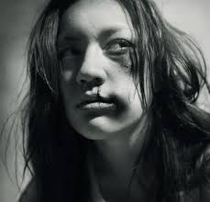
ΚΑΚΟΠΟΙΗΣΗ ΤΗΣ ΓΥΝΑΙΚΑΣ ΣΤΗ ΣΥΓΧΡΟΝΗ ΕΛΛΑΔΑ
Ορισμός
Περιβάλλοντα που μπορεί να λάβει χώρο η κακοποίηση
Μορφές Βίας-Θύμα/Θύτης
Τρόποι Αντιμετώπισης
Νομικό Πλαίσιο
Πηγές

Slide 3
ΚΑΚΟΠΟΙΗΣΗ ΤΗΣ ΓΥΝΑΙΚΑΣ ΣΤΗ ΣΥΓΧΡΟΝΗ ΕΛΛΑΔΑ
Ορισμός
«Η βία κατά των γυναικών είναι ίσως η πιο επαίσχυντη παραβίαση των ανθρωπίνων δικαιωμάτων. Δεν κάνει διαχωρισμό μεταξύ συνόρων, πολιτισμών ή πλούτου. Όσο συνεχίζεται, δεν μπορούμε να ισχυριζόμαστε ότι κάνουμε ουσιαστική πρόοδο προς την ισότητα, την ανάπτυξη και την ειρήνη»
Ο ορισμός της βίας κατά των γυναικών αντιστοιχεί στον ορισμό που υιοθετήθηκε το 1995 στην 4η Παγκόσμια Διάσκεψη Γυναικών και αναφέρεται στις παραγράφους 113 και 118 της Πλατφόρμας Δράσης του Πεκίνο.

Slide 4
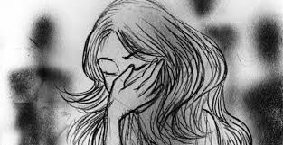
ΚΑΚΟΠΟΙΗΣΗ ΤΗΣ ΓΥΝΑΙΚΑΣ ΣΤΗ ΣΥΓΧΡΟΝΗ ΕΛΛΑΔΑ
Ο όρος «βία κατά των γυναικών» περιλαμβάνει κάθε πράξη βίας που στηρίζεται στο φύλο και έχει ως αποτέλεσμα ή είναι δυνατό να έχει ως αποτέλεσμα, την σωματική, σεξουαλική ή ψυχολογική βλάβη ή πόνο για τις γυναίκες, συμπεριλαμβανομένων των απειλών τέτοιων πράξεων, τον εξαναγκασμό ή την αυθαίρετη στέρηση της ελευθερίας είτε αυτό προκύπτει στην δημόσια είτε στην ιδιωτική ζωή.

Slide 5
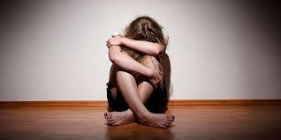
ΚΑΚΟΠΟΙΗΣΗ ΤΗΣ ΓΥΝΑΙΚΑΣ ΣΤΗ ΣΥΓΧΡΟΝΗ ΕΛΛΑΔΑ
Περιβάλλοντα που μπορεί να λάβει χώρο η κακοποίηση:
Ενδοοικογενειακό/ Συντροφική σχέση
Εργασιακό
Φιλικό
Σε εξωτερικό χώρο (ιδιωτικό ή δημόσιο)

Slide 6
ΚΑΚΟΠΟΙΗΣΗ ΤΗΣ ΓΥΝΑΙΚΑΣ ΣΤΗ ΣΥΓΧΡΟΝΗ ΕΛΛΑΔΑ
Μορφές Βίας
Σωματική βία
Γελοιοποίηση του σώματος του άλλου, γροθιές, σπρώξιμο, χαστούκι, τσιμπήματα, δάγκωμα, χτυπήματα με τα χέρια ή άλλα αντικείμενα, απόπειρα στραγγαλισμού, καταναγκαστική ακινησία, δέσιμο, κάψιμο, εγκατάλειψη σε επικίνδυνο μέρος, άρνηση βοήθειας (σε αρρώστια/τραυματισμό), επίθεση με όπλο, φόνος

Slide 7
ΚΑΚΟΠΟΙΗΣΗ ΤΗΣ ΓΥΝΑΙΚΑΣ ΣΤΗ ΣΥΓΧΡΟΝΗ ΕΛΛΑΔΑ
Σεξουαλική βία
Εξαναγκασμός σε σεξουαλικές πράξεις χωρίς συναίνεση, σεξουαλική παρενόχληση στο χώρο εργασίας ή σε δημόσιο χώρο, βιασμός μέσα ή έξω από μια σχέση, καταναγκαστική πορνεία (trafficking), εξαναγκασμός σε γάµο , τεκνοποιία και αναγκαστική στείρωση
Οικονομική βία
Απειλές για απόλυση στο χώρο εργασίας, εκμετάλλευση οικονομικών πόρων του θύματος, στέρηση βασικών αγαθών, απαγόρευση εργασίας, απόκρυψη ή υπεξαίρεση εισοδημάτων

Slide 8
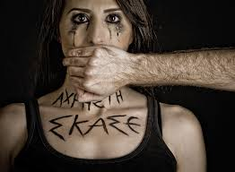
ΚΑΚΟΠΟΙΗΣΗ ΤΗΣ ΓΥΝΑΙΚΑΣ ΣΤΗ ΣΥΓΧΡΟΝΗ ΕΛΛΑΔΑ
Ψυχολογική / Λεκτική βία
Απειλές, προσβολές, βρισιές, συνεχής κακόβουλη κριτική, υποτίμηση, γελοιοποίηση, δημιουργία κλίματος εκφοβισμού και τρόμου, κτητικότητα και κοινωνική/ φυσική απομόνωση, έλεγχος των κινήσεων, επίρριψη ευθυνών, αποστέρηση εκτίμησης/ στοργής ως μορφή τιμωρίας, καταστροφή προσωπικών ειδών και αντικειμένων του σπιτιού

Slide 9
ΚΑΚΟΠΟΙΗΣΗ ΤΗΣ ΓΥΝΑΙΚΑΣ ΣΤΗ ΣΥΓΧΡΟΝΗ ΕΛΛΑΔΑ
Τις περισσότερες φορές, οι γυναίκες που πέφτουν θύματα κακοποίησης γνωρίζουν το θύτη, ο οποίος μπορεί να είναι:
Σύζυγος/Σύντροφος
Άτομο του στενού οικογενειακού περιβάλλοντος (πατέρας , αδερφός)
Άτομο του εργασιακού περιβάλλοντος (εργοδότης, συνάδελφος)

Slide 10
ΚΑΚΟΠΟΙΗΣΗ ΤΗΣ ΓΥΝΑΙΚΑΣ ΣΤΗ ΣΥΓΧΡΟΝΗ ΕΛΛΑΔΑ
Σκιαγραφώντας το προφίλ των κακοποιημένων γυναικών, φαίνεται ότι πρόκειται για γυναίκες που παρουσιάζουν:
• Χαμηλή αυτοεκτίμηση,.
• Παθητική συμπεριφορά, καθώς υπομένουν, ανέχονται τον εξευτελισμό και την προσβολή
• Χαρακτηριστικό είναι επίσης το ενοχικό συναίσθημα, καθώς, δέχονται την ευθύνη για τις βίαιες πράξεις των συζύγων τους. Πιστεύουν ότι ευθύνονται και αρνούνται τον θυμό που νιώθουν από την κακοποίηση.

Slide 11
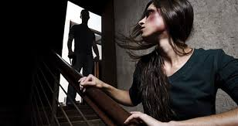
ΚΑΚΟΠΟΙΗΣΗ ΤΗΣ ΓΥΝΑΙΚΑΣ ΣΤΗ ΣΥΓΧΡΟΝΗ ΕΛΛΑΔΑ
• Αισθάνονται φόβο, ανασφάλεια και αναξιότητα ότι δεν μπορούν να τα καταφέρουν χωρίς την παρουσία του συζύγου.
• Υπάρχει συναισθηματική εμπλοκή, παγίδευση και εξάρτηση, εξαιτίας της οικονομικής εκμετάλλευσης και της απομόνωσης.

Slide 12
ΚΑΚΟΠΟΙΗΣΗ ΤΗΣ ΓΥΝΑΙΚΑΣ ΣΤΗ ΣΥΓΧΡΟΝΗ ΕΛΛΑΔΑ
Για τους λόγους αυτούς, σπάνια γυναίκες που δέχονται κακοποίηση από τον σύζυγο ή τον σύντροφό τους εγκαταλείπουν το οικογενειακό περιβάλλον. Φοβούνται τις επιπτώσεις της αποκάλυψης και την αντίδραση από το σύζυγο. Φοβούνται ότι η οικογένειά τους δεν θα τις στηρίξει, είτε γιατί δεν έχει τη δυνατότητα, είτε γιατί πιστεύει την αντίληψη «κάνε υπομονή μην χαλάσεις την οικογένειά σου». Ένα μεγάλο ποσοστό γυναικών παραδέχονται ότι είναι ερωτευμένες με το σύζυγό τους και ότι αν αυτοί αλλάξουν συμπεριφορά, τότε εκείνες θα τα ξεχάσουν όλα και θα είναι ευτυχισμένες.

Slide 13
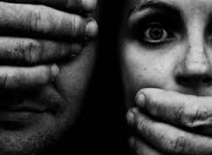
ΚΑΚΟΠΟΙΗΣΗ ΤΗΣ ΓΥΝΑΙΚΑΣ ΣΤΗ ΣΥΓΧΡΟΝΗ ΕΛΛΑΔΑ
Από την άλλη μεριά, οι θύτες συνήθως είναι άτομα υπεράνω υποψίας και δεν παρουσιάζουν σημάδια βίαιης συμπεριφοράς έξω από το σπίτι. Εμφανίζουν:
• Χαμηλή αυτοεκτίμηση.
• Είναι αυταρχικοί, προσπαθώντας να αποδείξουν ότι αξίζουν.

Slide 14
ΚΑΚΟΠΟΙΗΣΗ ΤΗΣ ΓΥΝΑΙΚΑΣ ΣΤΗ ΣΥΓΧΡΟΝΗ ΕΛΛΑΔΑ
• Έχουν κτητική συμπεριφορά.
• Διακατέχονται από αισθήματα παθολογικής ζήλιας.
• Πολλοί εμφανίζουν διαταραχές προσωπικότητας.
• Κάποιοι έχουν υπάρξει θύματα ή μάρτυρες βίας στην πατρική τους οικογένεια.
Οι επιπτώσεις της κακοποίησης είναι πολύ σοβαρές σε κάθε τομέα της ζωής του θύματος. Σωματικά, είναι αυτονόητο ότι μπορεί να υπάρξουν τραυματισμοί που να απαιτούν ιατρική φροντίδα, μέχρι και την απόκτηση χρόνιων προβλημάτων υγείας. Οι γυναίκες που κακοποιούνται αντιμετωπίζουν σοβαρά ψυχικά προβλήματα.

Slide 15
ΚΑΚΟΠΟΙΗΣΗ ΤΗΣ ΓΥΝΑΙΚΑΣ ΣΤΗ ΣΥΓΧΡΟΝΗ ΕΛΛΑΔΑ
Kάθε περιστατικό βίας γίνεται εμφανές ότι απαρτίζεται από τρία στάδια τα οποία επαναλαμβάνονται ξανά και ξανά:
Πρώτο Στάδιο : το θύμα υπόκειται σε λιγότερο βίαιες συμπεριφορές, όπως είναι οι φωνές με απειλές και προσβολές. Σύντομα διαισθάνεται ότι θα ακολουθήσει η σωματική βία, κι έτσι προσπαθεί να την αποφύγει ενεργώντας συγκαταβατικά
Δεύτερο Στάδιο: χαρακτηρίζεται από ανεξέλεγκτη σωματική επιθετικότητα εξαιρετικά βίαιη και επικίνδυνη
Τρίτο Στάδιο : ο θύτης ενεργεί απολογητικά και συμπονετικά προς το θύμα, ενώ υπόσχεται ότι δε θα επαναληφθεί

Slide 16
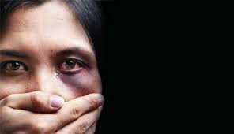
ΚΑΚΟΠΟΙΗΣΗ ΤΗΣ ΓΥΝΑΙΚΑΣ ΣΤΗ ΣΥΓΧΡΟΝΗ ΕΛΛΑΔΑ
Τρόποι Αντιμετώπισης:
Η βία δεν αντιμετωπίζεται με ανοχή. Η ανοχή διαιωνίζει το πρόβλημα. Η βία δεν είναι ιδιωτική υπόθεση, αφορά σε όλη την κοινωνία. Μπορεί να αντιμετωπιστεί έως και να εξαλείφει με συνεργασία μεταξύ του ατόμου, της οικογένειας και της πολιτείας.

Slide 17
ΚΑΚΟΠΟΙΗΣΗ ΤΗΣ ΓΥΝΑΙΚΑΣ ΣΤΗ ΣΥΓΧΡΟΝΗ ΕΛΛΑΔΑ
Το άτομο που έχει κακοποιηθεί:
Θα πρέπει να υποβάλει μήνυση κατά του δράστη σε οποιοδήποτε αστυνομικό τμήμα και να ζητήσει την καταγραφή του περιστατικού κακοποίησης στο βιβλίο συμβάντων του αστυνομικού τμήματος.
Αν έχει χτυπηθεί σοβαρά να καλέσει το 166 για να μεταφερθεί στο νοσοκομείο. Να ζητήσει τη σχετική ιατρική γνωμάτευση. Να ζητήσει οπωσδήποτε την καταγραφή του περιστατικού στο βιβλίο συμβάντων του νοσοκομείου ως κακοποίηση.
Να επικοινωνήσει με κάποιο δικηγόρο ή με μία τηλεφωνική γραμμή S.O.S.

Slide 18
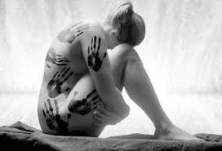
ΚΑΚΟΠΟΙΗΣΗ ΤΗΣ ΓΥΝΑΙΚΑΣ ΣΤΗ ΣΥΓΧΡΟΝΗ ΕΛΛΑΔΑ
Κέντρα Υποστήριξης Κακοποιημένων Γυναικών:
Δίκτυο για την καταπολέμηση της ανδρικής βίας κατά των γυναικών
Δίκτυο Γυναικών Ευρώπης
Γραμμή SOS της Γενικής Γραμματείας Ισότητας
Ξενώνας Κακοποιημένων Γυναικών

Slide 19
ΚΑΚΟΠΟΙΗΣΗ ΤΗΣ ΓΥΝΑΙΚΑΣ ΣΤΗ ΣΥΓΧΡΟΝΗ ΕΛΛΑΔΑ
Νομικό Πλαίσιο:
Οι κυριότεροι νόμοι που η ελληνική νοµοθεσία διαθέτει προκειμένου να ρυθμίζει και αντιμετωπίζει τη βία κατά των γυναικών:
Νόµος 1419/1984 βάσει του οποίου ορίζεται ως κακούργηµα το έγκληµα του βιασµού
Nόµος 3064/2002, το άρθρο 8 του νόµου αυτού ποινικοποιεί τη σωµατεµπορία
ο Νόµος 3488/2006 - ΦΕΚ 191/Α'/11.9.2006 που προβλέπει την εφαρµογή της αρχής της ίσης µεταχείρισης ανδρών και γυναικών
Νόµος 3500/2006 για την αντιµετώπιση της ενδοοικογενειακής βίας

Slide 20
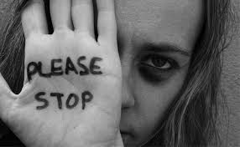
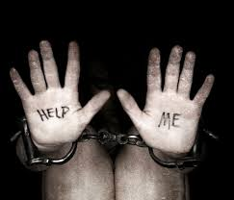
ΚΑΚΟΠΟΙΗΣΗ ΤΗΣ ΓΥΝΑΙΚΑΣ ΣΤΗ ΣΥΓΧΡΟΝΗ ΕΛΛΑΔΑ
Πηγές:
www.katafygiogynaikas.org
www.womensos.gr
www.socialactivism.gr
www.kakopoihsh.wordpress.com

Slide 21
ΚΑΚΟΠΟΙΗΣΗ ΤΗΣ ΓΥΝΑΙΚΑΣ ΣΤΗ ΣΥΓΧΡΟΝΗ ΕΛΛΑΔΑ

Slide 22
ΚΑΚΟΠΟΙΗΣΗ ΤΗΣ ΓΥΝΑΙΚΑΣ ΣΤΗ ΣΥΓΧΡΟΝΗ ΕΛΛΑΔΑ

Slide 23
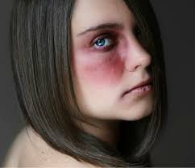
ΚΑΚΟΠΟΙΗΣΗ ΤΗΣ ΓΥΝΑΙΚΑΣ ΣΤΗ ΣΥΓΧΡΟΝΗ ΕΛΛΑΔΑ

Slide 24
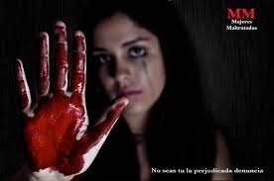
ΚΑΚΟΠΟΙΗΣΗ ΤΗΣ ΓΥΝΑΙΚΑΣ ΣΤΗ ΣΥΓΧΡΟΝΗ ΕΛΛΑΔΑ

Slide 25
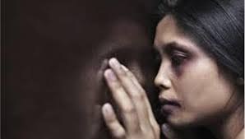
ΚΑΚΟΠΟΙΗΣΗ ΤΗΣ ΓΥΝΑΙΚΑΣ ΣΤΗ ΣΥΓΧΡΟΝΗ ΕΛΛΑΔΑ

Slide 26
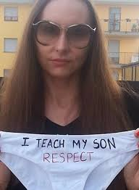
ΚΑΚΟΠΟΙΗΣΗ ΤΗΣ ΓΥΝΑΙΚΑΣ ΣΤΗ ΣΥΓΧΡΟΝΗ ΕΛΛΑΔΑ

Slide 27
ΚΑΚΟΠΟΙΗΣΗ ΤΗΣ ΓΥΝΑΙΚΑΣ ΣΤΗ ΣΥΓΧΡΟΝΗ ΕΛΛΑΔΑ

